Slide 1

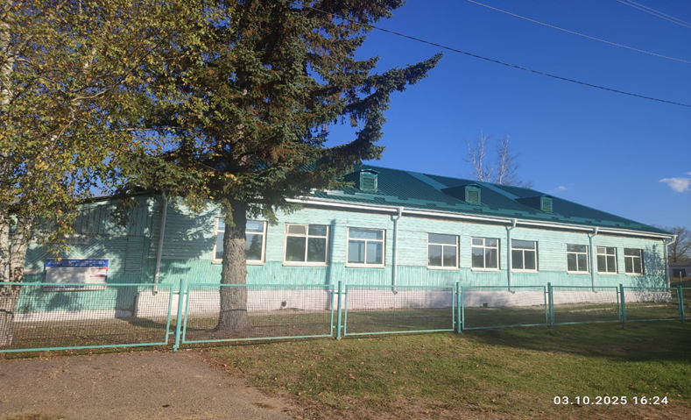
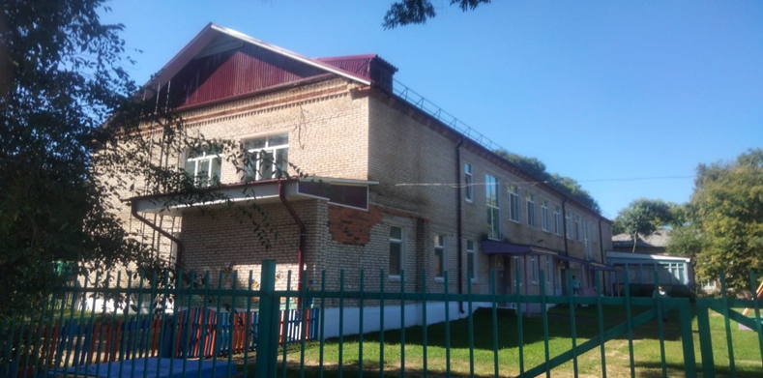
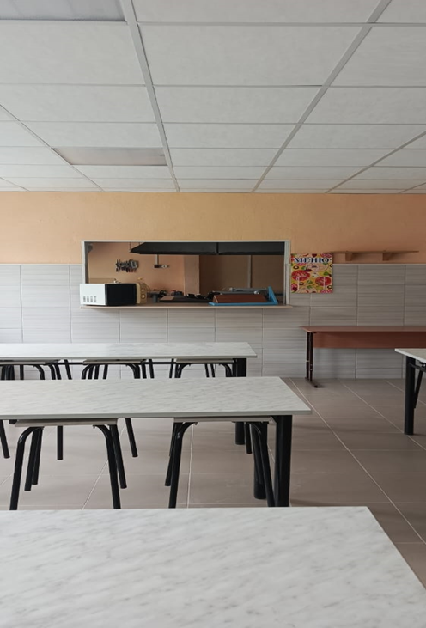
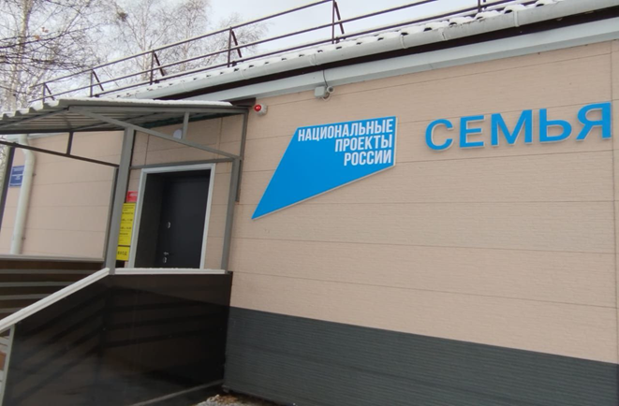
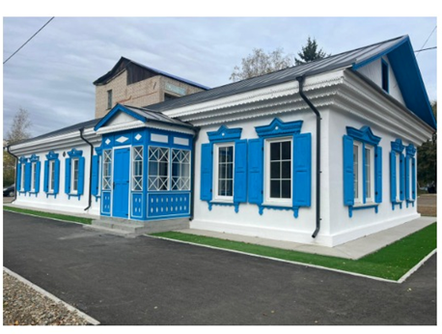
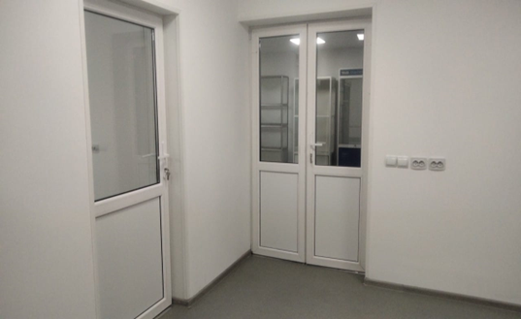
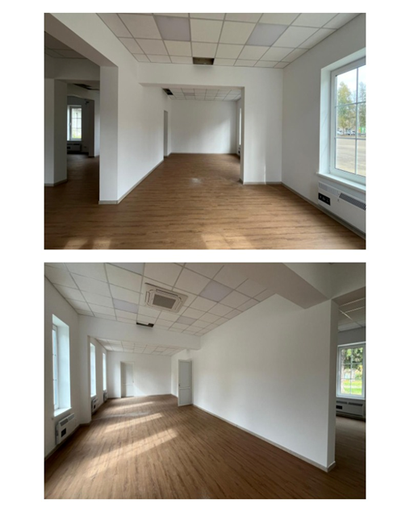
Социально – значимые проекты, реализованные в 2025 году
Объекты образования
Капитальный ремонт кровли здания школы (Муравейский филиал МБОУ школы с.Анучино)
Место нахождения: с.Муравейка ул.Партизан 20
Контракт от 18.04.2025г. заключен с ООО «Гуд Кар»
Срок исполнения: 17.06.2025 – 15.08.2025г.
Сумма контракта: 8381604 руб.(средства учреждения)
Капитальный ремонт кровли здания МБОУ детский сад №1 с.Анучино
Место нахождения: с.Анучино ул.Бонивура 17
Контракт от 11.04.2025г. заключен с ООО «Керн 1"
Срок исполнения: 09.06.2025 – 15.08.2025г.
Сумма контракта: 3455597,14руб.(средства учреждения)
Капитальный ремонт помещений столовой МБОУ школа с.Чернышевка
Место нахождения: с.Чернышевка ул.Школьная 4
Контракт от 21.04.2025г. заключен с ИП Буравкова Л.Г.
Срок исполнения: 17.06.2025 – 15.08.2025г.
Сумма контракта: 1943500руб.(средства учреждения)
Объекты культуры
Капитальный ремонт кровли здания Историко- краеведческого музея
Место нахождения: с.Анучино ул.50 лет ВЛКСМ 26
Контракт от 17.02.2025г. заключен с ООО «Кристалл»
Срок исполнения: 10.03.2025 – 31.07.2025г.
Сумма контракта: 12788598,17 руб.(12660712,18руб.-местный бюджет; 127885,99руб. – местный бюджет).
Выполнены работы: ремонт фундамента, отделочные работы, устройство полов, установка двери, ремонт кровли и крыльца, ремонт электроснабжения и отопления.
Сохранение объекта культурного наследия «Памятник – здание, здесь в 20-е годы заседал штаб партизанских отрядов Приморья»
Место нахождения: с. Анучино, ул. Лазо 6/1
Контракт от 21.04.2025г. заключен с ООО ВСК Технострой
Срок исполнения: 01.05.2025 – 31.10.2025г.
Сумма контракта: 14565574,79 руб.(в том числе – 14419919,03руб. – краевой бюджет; 145655,76руб - местный бюджет).
Проведены следующие виды работ: ремонт системы вентиляции, отопления, электроснабжения, сети связи, ремонт фасада, ремонт кровли, ремонт крыльца, отделка помещений, внешняя отделка стен, замена пола.

Slide 2
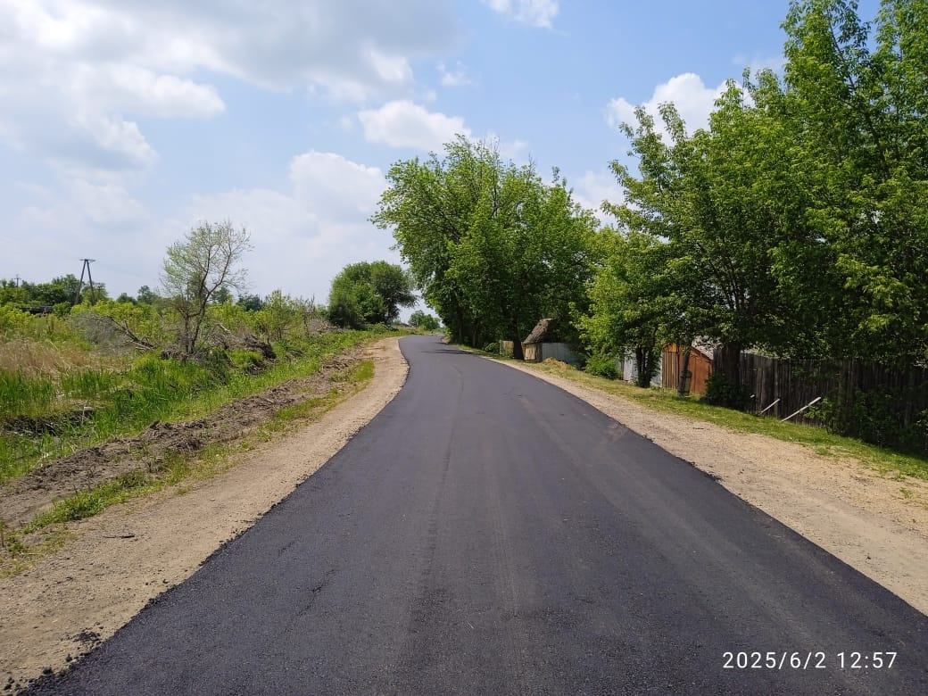
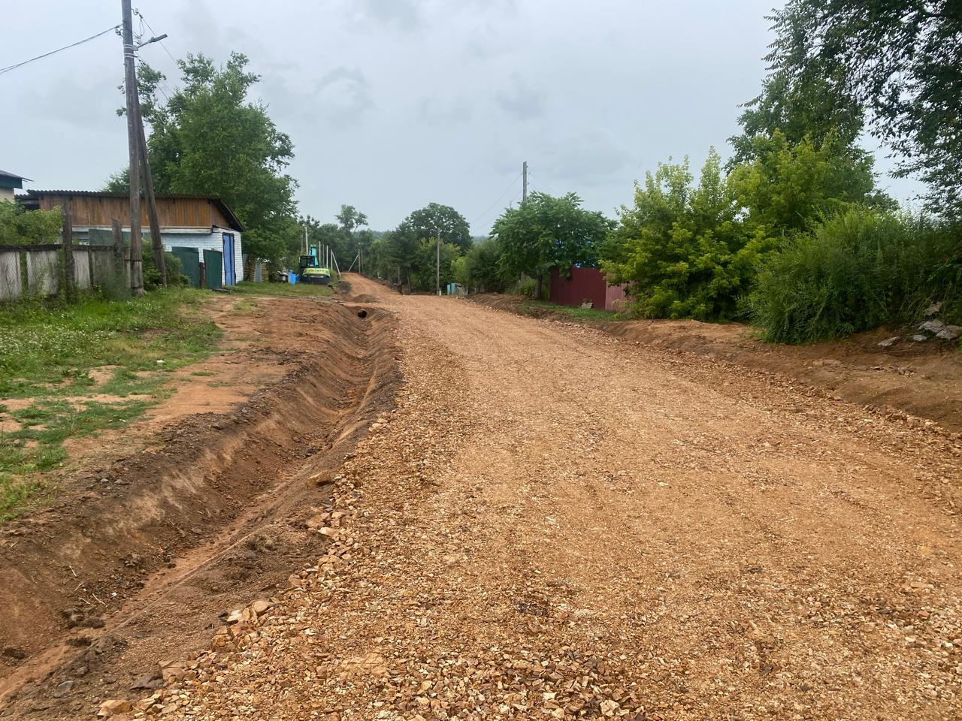
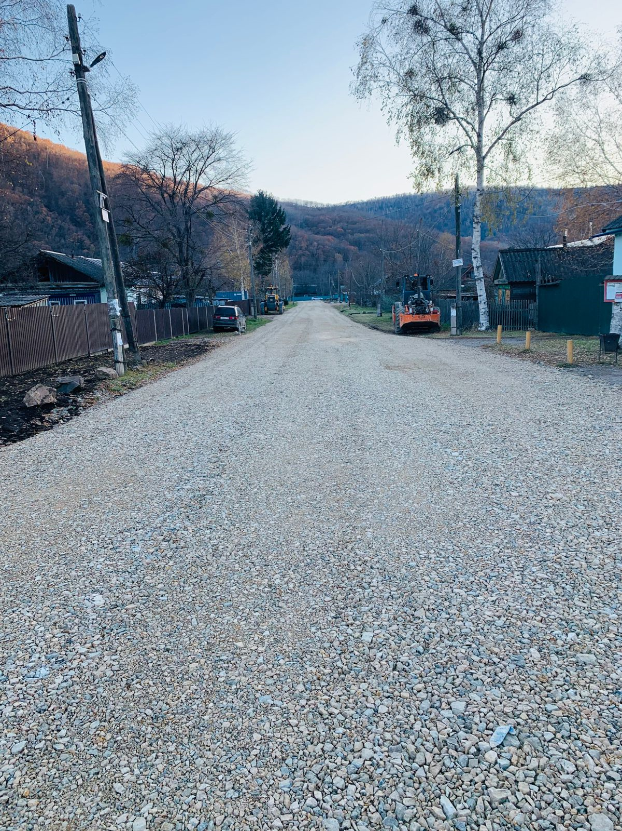
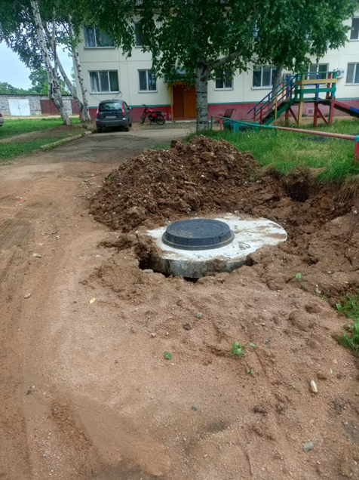
Дорожная деятельность (ремонт автомобильных дорог)
Место нахождения:
с.Корниловка (ул.Первомайская);
с.Рисовое (ул.Степная, ул.Школьная);
с.Виноградовка ул.Молодежная
с.Анучино ул.Совхозная, ул.Юзефовича, пер.Солнечный, ул.Молодежная, ул.Евченко, ул.Горького, ул.70 лет Октября, ул.Арсеньева
с.Гражданка ул.Крымская, ул.Кольцевая, ул.Луговая;
С.Чернышевка ул.Лазо, ул.Дачная, ул.69 км;
С.Пухово – г.Арсеньев (участок от моста до г.Арсеньева)
Контракты заключены от 14.07.2025г, от 12.08.2025г, от 22.10.2025 с ИП Демин И.Ю.; от 04.08.2025г с ИП Котиков Б.Г.; от 31.03.2025 с ООО Фриз БК
Сроки исполнения: 14.07.2025 – 31.08.2025; 04.08.2025-31.08.2025; 12.08.2025 – 30.09.2025; 01.06.2025 – 31.07.2025; 22.10.2025-07.11.2025г
Общая сумма контрактов: 34601690,62руб.- местный бюджет.
Жилищно – коммунальное хозяйство
Капитальный ремонт сети водоснабжения с.Тихоречное
Адрес: с. Тихоречное
Контракты от 03.03.2025г с ООО «Приморская строительная компания»
Срок исполнения: с 01.05.2025 – 31.08.2025г
Стоимость контрактов – 12528988,94руб.(12403699,05руб. - краевой бюджет; 125289,89руб. – местный бюджет).

